Slide 1
SCRUM Aula ACERTANDO OS TEMPOS

Slide 2
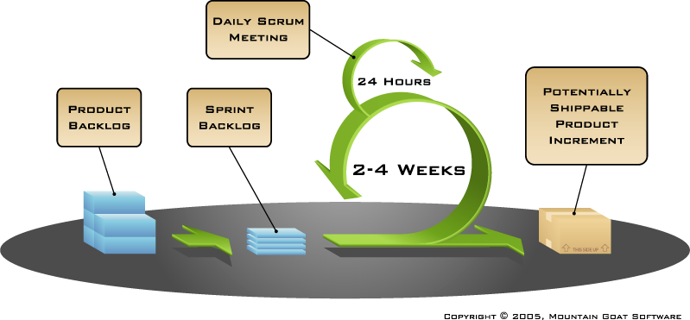
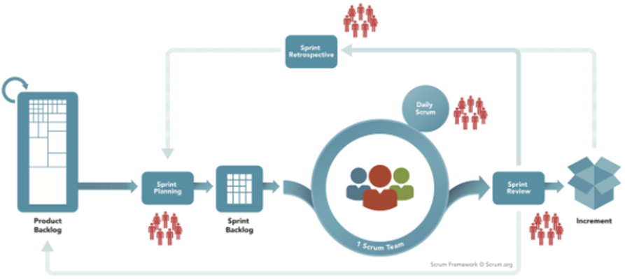

Slide 3
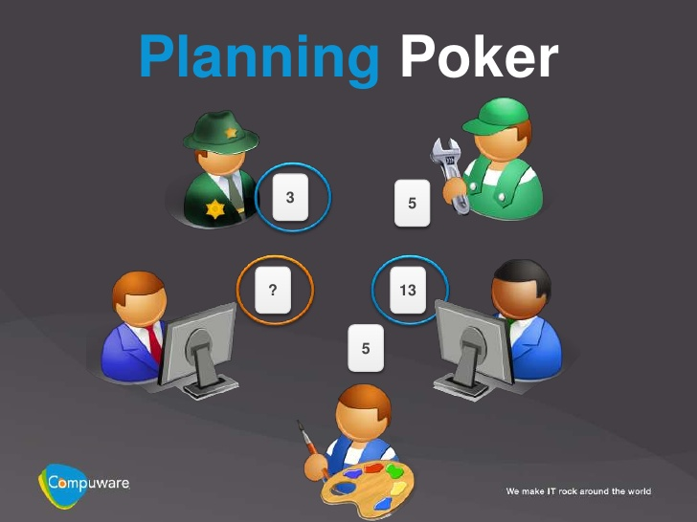
Planning Poker
Boa métrica que leva em consideração a opinião de todo o time.
Qualquer escala pode ser utilizada, uma boa é pontuar os itens com a sequência de Fibonacci (1,2,3,5,8,13)
Não colocar números muito grandes.

Slide 4
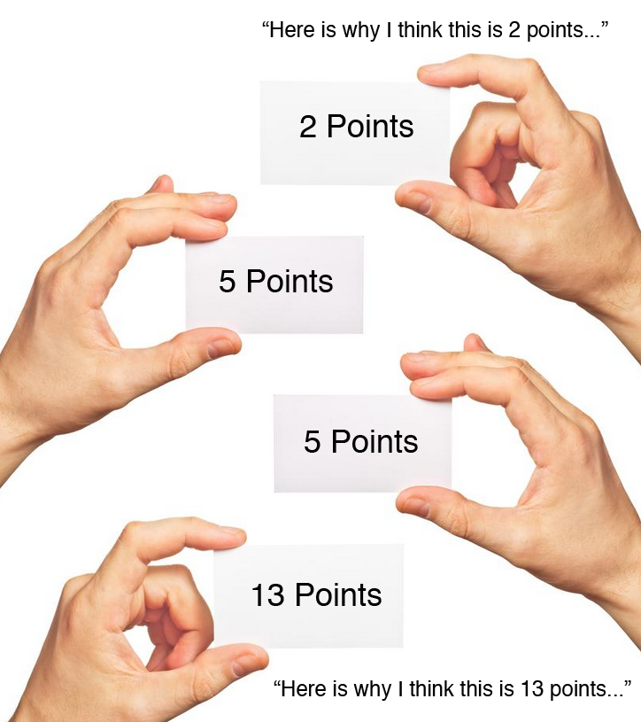
É fácil porque...

Slide 5
Planning Poker
ID | HISTÓRIA | ESFORÇO | SPRINT
1 | Emitir Pedido | 5
2 | Faturar Pedido | 8
3 | Aprovar pedido | 3
4 | Integrar Com O ERP | 2
5 | Cadastrar Cliente | 3
6 | Aprovar Crédito Do Cliente | 3
7 | Cadastrar Produtos | 3
8 | Cadastrar Estoque De Entrada | 13
9 | Cadastrar Estoque De Saída | 8
Velocidade estimada = 16
Total de Pontos = 47
Prazo: Total de Pontos Esforço/velocidade
Prazo = 51/16 = 3.18= 4 sprints

Slide 6
Sprint 1
ID | HISTÓRIA | ESFORÇO | SPRINT
1 | Emitir Pedido | 5 | 1
2 | Faturar Pedido | 8 | 1
3 | Aprovar pedido | 3 | 1
4 | Integrar Com O ERP | 2
5 | Cadastrar Cliente | 3
6 | Aprovar Crédito Do Cliente | 3
7 | Cadastrar Produtos | 3
8 | Cadastrar Estoque De Entrada | 13
9 | Cadastrar Estoque De Saída | 8
Velocidade estimada = 16

Slide 7
Sprint 2
ID | HISTÓRIA | ESFORÇO | SPRINT
1 | Emitir Pedido | 5 | 1
2 | Faturar Pedido | 8 | 1
3 | Aprovar pedido | 3 | 1
4 | Integrar Com O ERP | 2
5 | Cadastrar Cliente | 3
6 | Aprovar Crédito Do Cliente | 3
7 | Cadastrar Produtos | 3
8 | Cadastrar Estoque De Entrada | 13
9 | Cadastrar Estoque De Saída | 8
Velocidade estimada = 16
Esforço=11

Slide 8
Quebrando Item do Product Backlog
ID | HISTÓRIA | ESFORÇO | SPRINT
1 | Emitir Pedido | 5 | 1
2 | Faturar Pedido | 8 | 1
3 | Aprovar pedido | 3 | 1
4 | Integrar Com O ERP | 2 | 2
5 | Cadastrar Cliente | 3 | 2
6 | Aprovar Crédito Do Cliente | 3 | 2
7 | Cadastrar Produtos | 3 | 2
8.0 | Cadastrar Estoque De Entrada | 5 | 2
8.1 | Cadastrar Estoque De Entrada - devolução | 5
8.2 | Estoque-Entradas-Ajustes | 5
9 | Cadastrar Estoque De Saída | 8
Esforço=16

Slide 9
Quebrando Item do Product Backlog
ID | HISTÓRIA | ESFORÇO | SPRINT
1 | Emitir Pedido | 5 | 1
2 | Faturar Pedido | 8 | 1
3 | Aprovar pedido | 3 | 1
4 | Integrar Com O ERP | 2 | 2
5 | Cadastrar Cliente | 3 | 2
6 | Aprovar Crédito Do Cliente | 3 | 2
7 | Cadastrar Produtos | 3 | 2
8.0 | Cadastrar Estoque De Entrada | 5 | 2
8.1 | Cadastrar Estoque De Entrada - devolução | 5 | 3
8.2 | Estoque-Entradas-Ajustes | 5 | 3
9.0 | Cadastrar Estoque De Saída | 5 | 3
9.1 | Estoque Saida - Devoluções | 2 | 4
9.2 | Estoque – Saída - Ajustes | 2 | 4
Total de Pontos = 47
Prazo: Total de Pontos Esforço/velocidade
Prazo = 51/16 = 3.18= 4 sprints
Sprint 3
Esforço=15

Slide 10
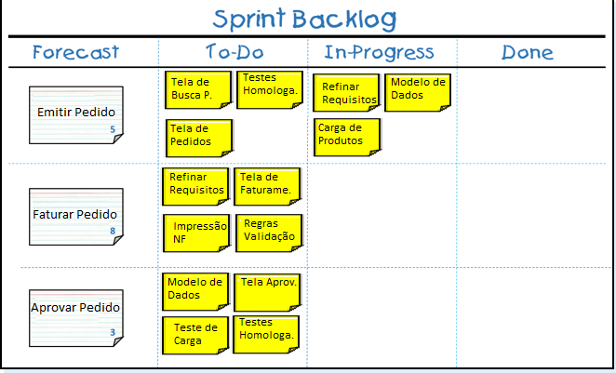

Slide 11

KAMBAM

Slide 12
Inspeção e Adaptação das Estimativas
ID | HISTÓRIA | ESFORÇO | SPRINT | CONCLUSÃO
1 | Emitir Pedido | 5 | 1 | 15/08/20XX
2 | Faturar Pedido | 8 | 1 | 20/08/20XX
3 | Aprovar pedido | 3 | 1 | Sem entregar
4 | Integrar Com O ERP | 2 | 2
5 | Cadastrar Cliente | 3 | 2
6 | Aprovar Crédito Do Cliente | 3 | 2
7 | Cadastrar Produtos | 3 | 2
8.0 | Cadastrar Estoque De Entrada | 5 | 2
8.1 | Cadastrar Estoque De Entrada - devolução | 5 | 3
8.2 | Estoque-Entradas-Ajustes | 5 | 3
9.0 | Cadastrar Estoque De Saída | 5 | 3
9.1 | Estoque Saida - Devoluções | 2 | 4
9.2 | Estoque – Saída - Ajustes | 2 | 4
A VELOCIDADE NÃO FOI 16 E SIM 13 PORQUE O RF 3 NÃO FOI ENTREGUE. O PROJETO TODO DEVE SER REPLANEJADO.

Slide 13
Inspeção e Adaptação das Estimativas
ID | HISTÓRIA | ESFORÇO | SPRINT | CONCLUSÃO
1 | Emitir Pedido | 5 | 1 | 15/08/20XX
2 | Faturar Pedido | 8 | 1 | 20/08/20XX
3 | Aprovar pedido | 3 | 2
4 | Integrar Com O ERP | 2 | 2
5 | Cadastrar Cliente | 3 | 2
6 | Aprovar Crédito Do Cliente | 3 | 2
7 | Cadastrar Produtos | 3 | 2
8.0 | Cadastrar Estoque De Entrada | 5 | 3
8.1 | Cadastrar Estoque De Entrada Ajustes | 5 | 3
9.1 | Estoque Saida - Devoluções | 2 | 3
8.2 | Estoque-Entradas-Devolução | 5 | 4
9.0 | Cadastrar Estoque De Saída | 5 | 4
9.2 | Estoque – Saída - Ajustes | 2 | 4
Um novo sprint PODE SER colocado e alteração dos requisitos.

Slide 14
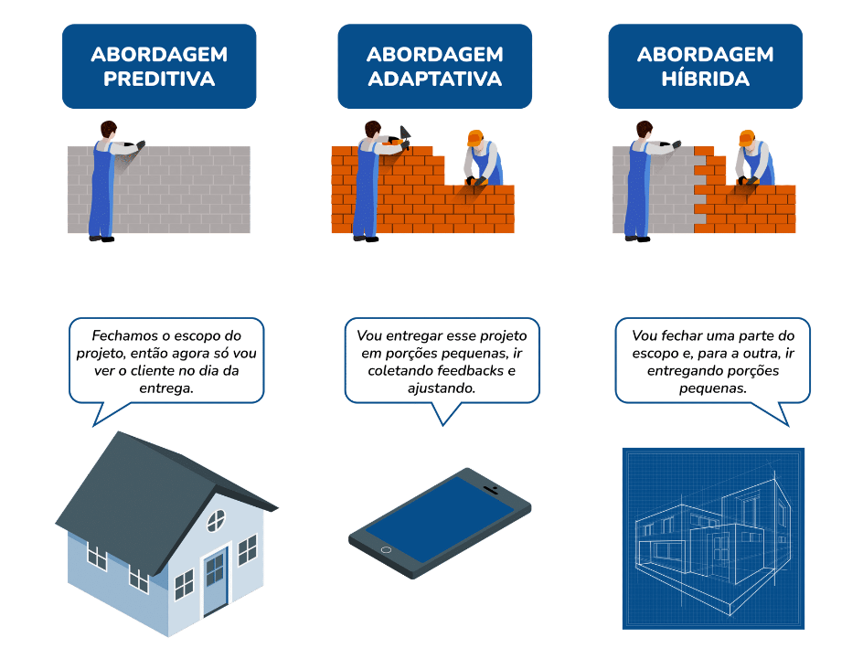
Observe que toda a lógica de diferenciação se baseia no nível de incerteza que se tem quanto ao escopo, que nada mais é que um checklist sobre o que o gestor deve realizar para atender às necessidades do usuário final

Slide 15
ABORDAGENS
A abordagem preditiva é baseada em prever em um plano o que será feito antes de começar a execução. Essa abordagem é adequada para solucionar problemas conhecidos, ou seja, aqueles que já foram resolvidos no passado e podem ser replicados no presente para casos iguais ou parecidos.
A abordagem adaptativa é mais flexível e não exige a conclusão total do plano do projeto antes de iniciar a execução, sendo dividida em ciclos curtos de iteração. O objetivo é incorporar constantemente o feedback do usuário final para o produto em desenvolvimento. Essa abordagem é mais adequada para solucionar problemas conhecíveis, que requerem informações do futuro e experiências sensoriais para serem resolvidos.

Slide 16
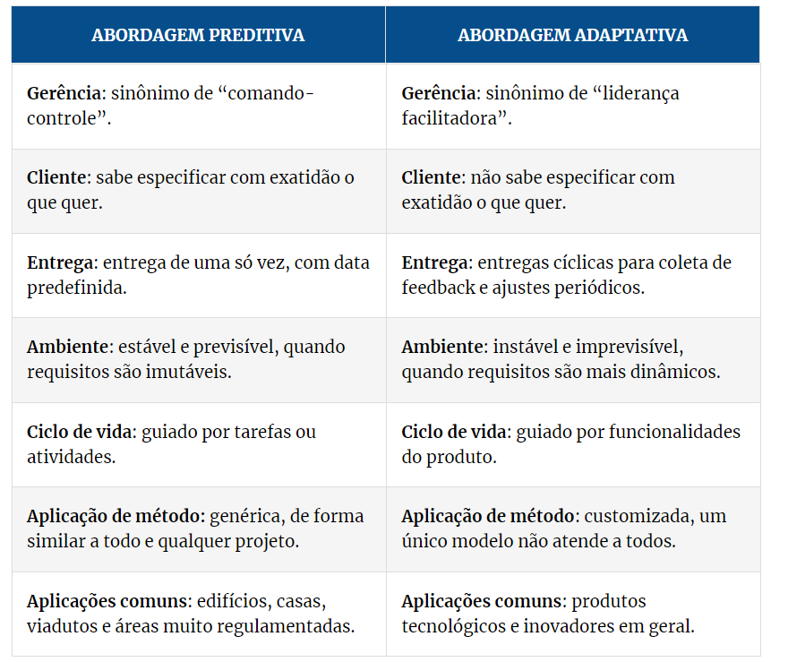
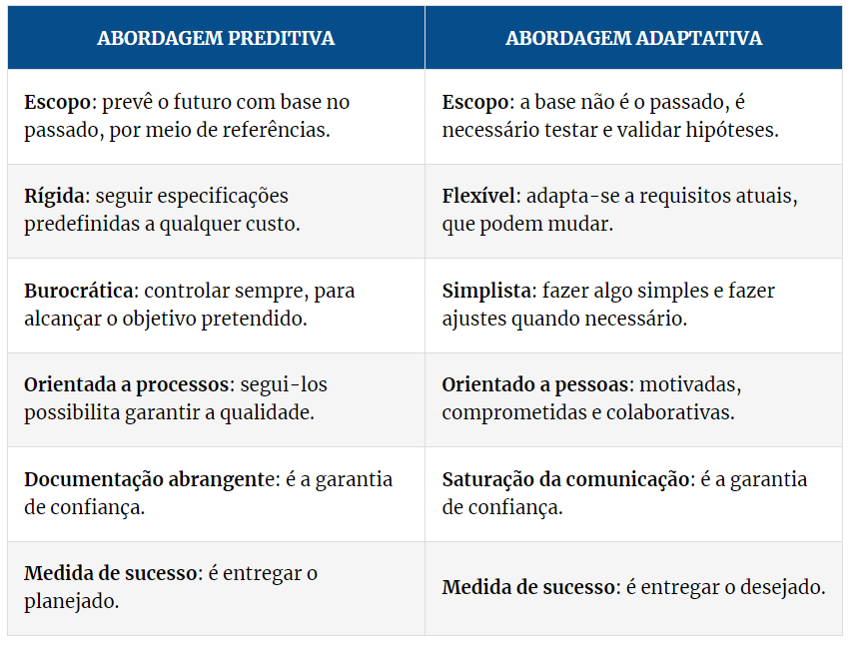

Slide 17
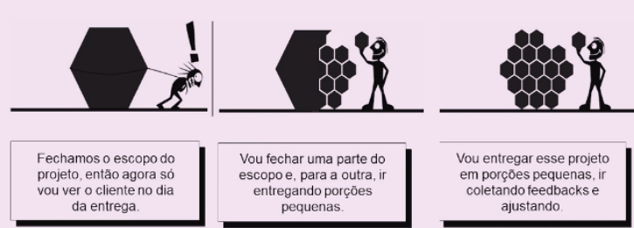
Exercício: Quem é quem no slide

Slide 18
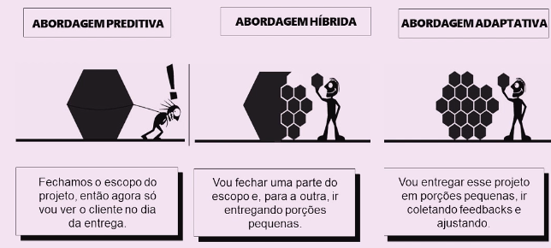
Exercício Solução

